Slide 1

District Meurthe-et-Moselle de Football
Foot en fête à Godbrange !
Samedi 23 et dimanche 24 et lundi 25 mai 2026
#tousàGodbrange

Slide 2



Contexte et objectifs
Contexte :
Grande fête du football des enfants sur le week-end des 23, 24 et 25 mai 2026 au stade à Hussigny Godbrange
Mise en place de rassemblements (U7 et U9)
Mise en place d’animations tout au long du week-end (citoyenneté)
Objectifs :
Valoriser la pratique du football des enfants
Valoriser le travail des bénévoles issus des clubs mais également du District
Transmettre des valeurs citoyennes par la mise en place d'ateliers
Valoriser l'accompagnement des clubs du District
DISTRICT MEURTHE-ET-MOSELLE DE FOOTBALL

Slide 3
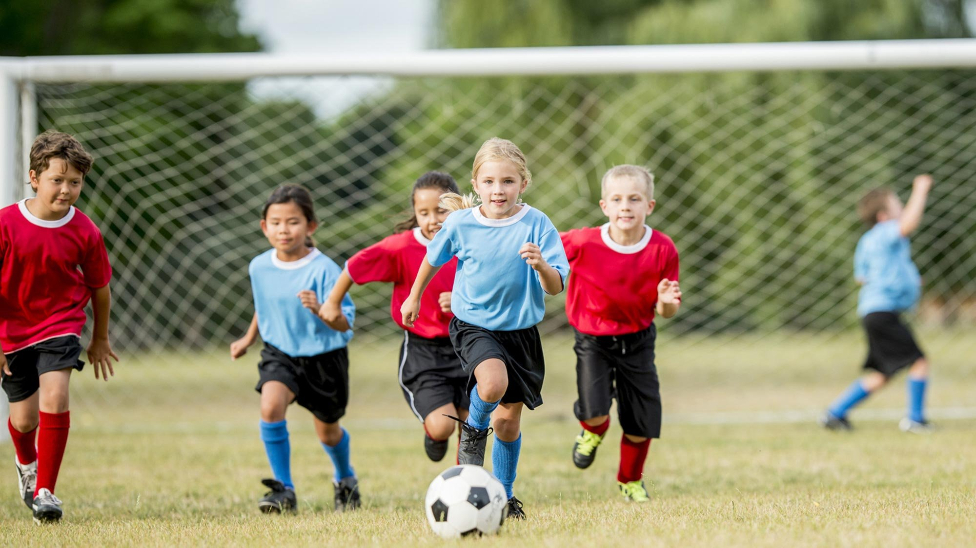
Programme prévisionnel
Samedi 23 mai 2026 ( 40-45 équipes U7)
  10 h 00- 11h30 : JND U7
  12H- 13H30 : Repas
  13 h 30 – 15 h 30 : JND U7
Dimanche 24 mai 2026 ( 50 équipes U9)
  10 h 00- 11h30 : JND U9
  12H- 13H30 : Repas
  13 h 30 – 15 h 30 : JND U9
Lundi 25 mai 2026 ( U9 Foot à 8 , 10 équipes)
  10 h 00- 11h30 : 3 rotations de 14 minutes
  12H- 13H30 : Repas
  13 h 30 – 15 h 30 : 2 rotations de 14 minutes
DISTRICT MEURTHE-ET-MOSELLE DE FOOTBALL

Slide 4
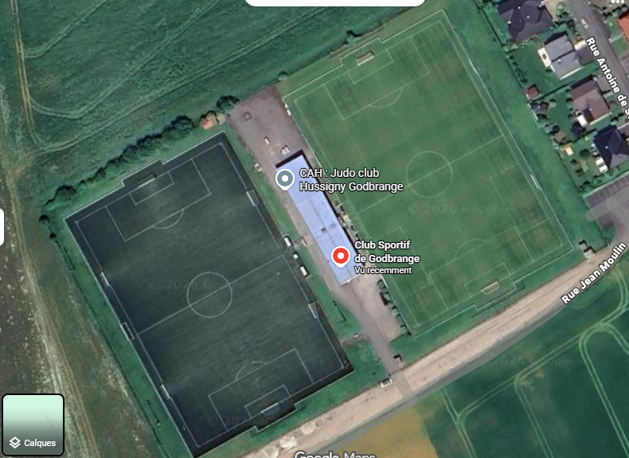
Plan des installations
Restauration 1
Parking
Organisation
Officiels
Restauration 2
Parking grand public
Entrée unique
DISTRICT MEURTHE-ET-MOSELLE DE FOOTBALL

Slide 5
ORGANISATION GENERALE
Référent : MICHAEL TELCH/ GERARD TORNABONI

Slide 6
ATELIERS LUDIQUES/ CITOYENS U7 SAMEDI 23 MAI 2026
Référent : Michaël TELCH/ GERARD TORNABONI

Slide 7
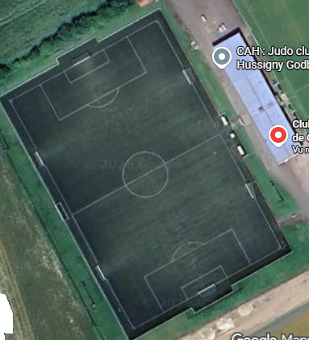
ATELIERS LUDIQUES/ CITOYENS U7 SAMEDI 23 MAI 2026
ATELIER 7
ATELIER 6
ATELIER 8
ATELIER 5
ATELIER 3
ATELIER 2
ATELIER 4
ATELIER 1
DISTRICT MEURTHE-ET-MOSELLE DE FOOTBALL

Slide 8
ATELIERS LUDIQUES/ CITOYENS U7 SAMEDI 23 MAI 2026

Slide 9
ATELIERS LUDIQUES/ CITOYENS U7 SAMEDI 23 MAI 2026
Contenus et organisation
Samedi 23 mai 2026 : TERRAIN SYNTHETIQUE
1er créneau - 10h30-11h15 (20 équipes GROUPE 1)
2ème créneau - 11h20-12h00 (20 équipes GROUPE 2)
3ème créneau - 13h30-14h15 (20 équipes GROUPE 1)
4ème créneau - 14h30-15h15 (20 équipes GROUPE 2)
DISTRICT MEURTHE-ET-MOSELLE DE FOOTBALL

Slide 10

EXEMPLE D’ATELIERS
But
Parcours chronométré, faire le parcours le plus vite possible.
Consignes
Le joueur slalom les 3 plots puis passe le ballon sous la haie et lui au dessus, va contourner le piquet puis se dirige vers les 2 cerceaux, réalise le tour complet des 2 cerceaux et se dirige vers la planche. Il fait une passe sur la planche, oriente son contrôle, réalise le slalom en huit et se dirige entre les coupelles jaunes et frappe.
Matériel
Cerceaux / Coupelles/Haies petites et grandes/plots.
DISTRICT MEURTHE-ET-MOSELLE DE FOOTBALL

Slide 11

EXEMPLE D’ATELIERS
CONSIGNES
15 QUESTIONS SUR LE THEME DE L’ARBITRAGE
Par équipe, les JOUEURS répondent aux différentes questions
Chaque équipe aura un rapporteur et inscrit la réponse sur la feuille transmise au démarrage
DISTRICT MEURTHE-ET-MOSELLE DE FOOTBALL

Slide 12
EXEMPLE D’ATELIERS
Objectif
Poser un maximum d’images au bon endroit à la table de marque après avoir jouer au chamboule tout.
Animation de l’atelier
L’ équipe est coupée en deux groupes (tireurs et réceptionneurs).Les rôles changent après chaque vague
Après avoir fait chuter un plot, le joueur peut aller récupérer l’image et aller la placer au bon endroit sur la table.
Le joueur prend qu’une image par vague (max 5 par vague car 5 tireurs)
- Après les plots remis, 2ème vague,etc
-Sur les 20 plots placés ,il y a 10 étiquettes et 10 intrus
- Les joueurs ont le droit de placer 12 étiquettes, après placement moment de concertation
TABLE DE MARQUE
DISTRICT MEURTHE-ET-MOSELLE DE FOOTBALL

Slide 13
EXEMPLE D’ATELIERS
Sous forme de relais technique, 2 Départs rouge et jaune.
Après chaque but, le joueur doit récupérer une pièce d’un puzzle (poster).Sinon se replace dans la colonne avec son ballon.
Après 5’ de travail technique enchaîné, chaque équipe aura 3’ pour reconstituer au mieux le puzzle et 1’ pour reconnaître au maximum 10 joueurs et joueuses par puzzle.
40 pièces maximum à récupérer (1 pièce = 0,5 pt) soit 20pts au total
1 joueur ou joueuse reconnu = 1pts soit 20 pts au total
TABLE DE MARQUE
DISTRICT MEURTHE-ET-MOSELLE DE FOOTBALL

Slide 14
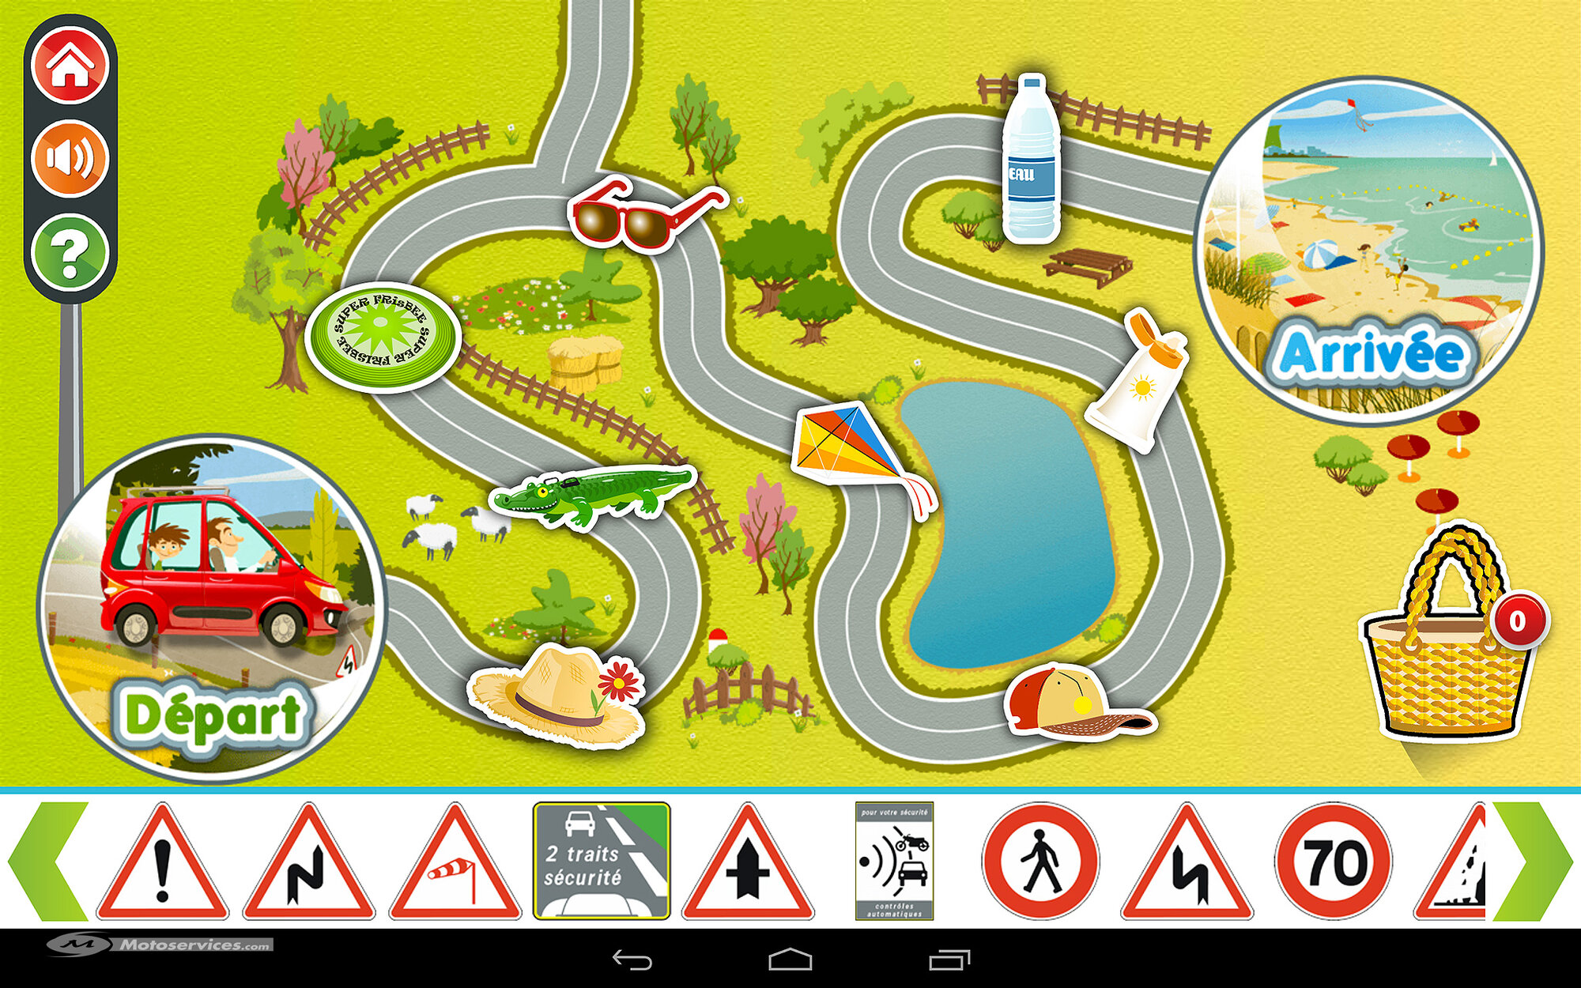
EXEMPLE D’ATELIERS
CONSIGNES (parcours chronométré)
Conduite en huit
Vitesse en L
Conduite croisée
Foot golf
Passes (20 passes)
2
3
4
1
5
Foot golf
6
DISTRICT MEURTHE-ET-MOSELLE DE FOOTBALL

Slide 15
ROTATIONS DES ÉQUIPES
A DETERMINER

Slide 16
RASSEMBLEMENTS JEUNES
Référent : GERARD TORNABONI (U7)

Slide 17
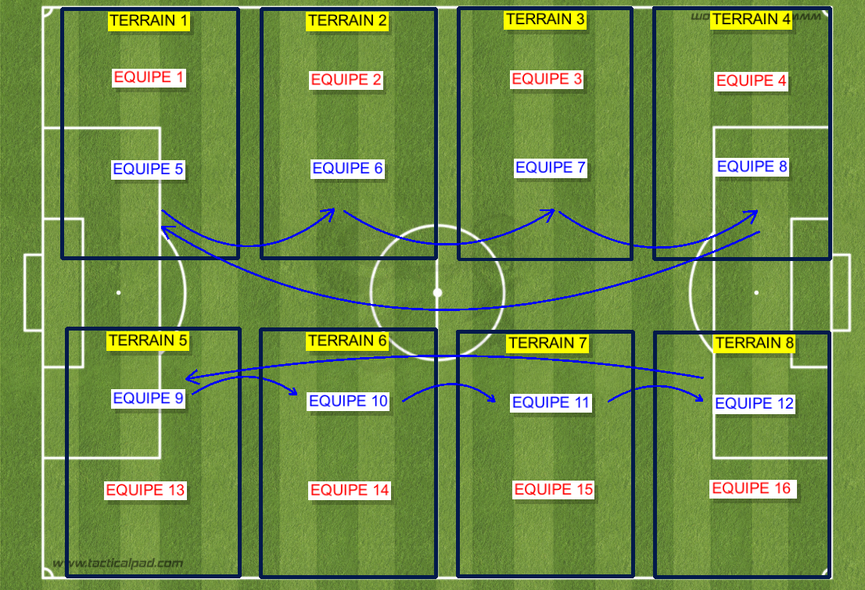
JND U7
Les équipes situées côté lignes de touches extérieures restent fixes, les équipes situées au milieu décalent d’un terrain après chaque rencontre.
Si 20 équipes des équipes au repos entre Terrain 1 -5 -8 -4
DISTRICT MEURTHE-ET-MOSELLE DE FOOTBALL

Slide 18
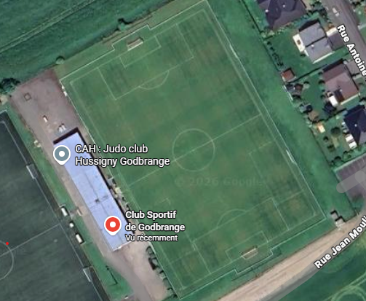
JND U7 SAMEDI 23/05/2026
Terrain 1
Entrée des joueurs
Terrain 5
Terrain 2
Terrain 6
Terrain 3
Terrain 7
Terrain 4
Terrain 8
DISTRICT MEURTHE-ET-MOSELLE DE FOOTBALL

Slide 19
RASSEMBLEMENTS JEUNES
Référent : GERARD TORNABONI (U9)

Slide 20
U9 DIMANCHE 24 MAI 2026
Contenus et organisation
DIMANCHE 24 mai 2026 : TERRAIN SYNTHETIQUE/TERRAIN VERT
1er créneau - 10h00-11h45 (50 équipes GROUPES DE NIVEAUX)
2ème créneau - 13h30-15h30 (50 équipes GROUPES DE NIVEAUX )
DISTRICT MEURTHE-ET-MOSELLE DE FOOTBALL

Slide 21
JND U9 DIMANCHE 24/05/2026
Terrain 1
Terrain 1
Terrain 2
Entrée des joueurs
Terrain 2
Terrain 5
Terrain 5
Terrain 3
Terrain 3
Terrain 4
Terrain 4
DISTRICT MEURTHE-ET-MOSELLE DE FOOTBALL

Slide 22
RASSEMBLEMENTS JEUNES
Référent : GERARD TORNABONI (U9 FOOT A 8)

Slide 23
U9 FOOT A 8 (16 équipes max)
Contenus et organisation
LUNDI 25 mai 2026 : TERRAIN SYNTHETIQUE/TERRAIN VERT
1er créneau - 10h00-11h45 (10 équipes U9 DU SECTEUR, complétées avec des équipes LUX ou autres à trouver par le club de Godbrange)
2ème créneau - 13h30-16h00 (10 équipes U9 DU SECTEUR, complétées avec des équipes LUX ou autres)
Formule échiquier 5 rencontres de 14 min
DISTRICT MEURTHE-ET-MOSELLE DE FOOTBALL

Slide 24
JND U9 DIMANCHE 24/05/2026
Terrain 2
Entrée des joueurs
Terrain 4
Terrain 3
Terrain 1
DISTRICT MEURTHE-ET-MOSELLE DE FOOTBALL

Slide 25
RESTAURATION
Référent : BRICE S

Slide 26
COMMUNICATION
Référent : Arthur LALLOUETTE

Slide 27
Contacts
Nom | Prénom | Rôle | Téléphone | Mail
LESAGE | Mathieu | Coordinateur général | 06 76 53 55 24 | direction@meurtheetmoselle.fff.fr
TORNABONI | GERARD | REFERENT COMMISSION FA | 06 86 48 88 80 | foot.animation.nord@meurtheetmoselle.lgef.fr
TELCH | MICHAEL | CTD DAP | 06 63 03 07 71 | Cdfa.nord@meurtheetmoselle.fff.fr
DISTRICT MEURTHE-ET-MOSELLE DE FOOTBALL

Slide 28

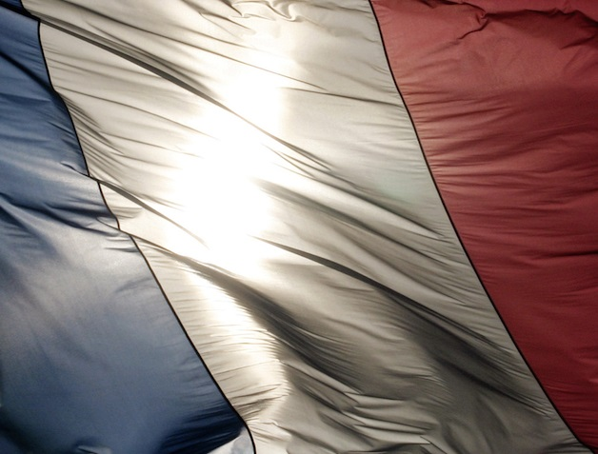

JND
GODBRANGE 23-24-25 Mai 2025
Gestion des Ressources Humaines
Tâches | Nombre | Responsables
Gestion Générale | 2 | Nathan + Mika
Préparation des terrains (montage buts + installation signalétique + traçage) | 5 | Bénévoles club GODBRANGE (vendredi 22/06)
Préparation installation électrique | 2 | Bénévoles club
Gestion Buvette / Restauration | 10 | Bénévoles club
Accueil des équipes | 2 | Maurice et Cécile
Sécurité / Parking / Signalétique | 2 | Bénévoles club
Responsable Logistique | 1 | District (Maurice BIANCALANI)
Animation (Sono) | 1 | Vito Di Benedetto /JP
Communication (invitation des personnalités + contact presse) | Min. 3 | Arthur
Gestion Rotations Terrain Vert 1 | 1 | Gérard
Gestion Rotations Terrain SYNTHETIQUE | 1 | Nathan+ MIKA
Table de marque | 2 | District
Animation Ateliers festifs ET CITOYENS SAMEDI | 10 | Joueurs U13/U15/U18+ DIRIGEANTS du club
Total | Min. 40

Slide 29
JND
GODBRANGE 23-24-25 Mai 2025
Gestion de la Logistique
Ressources | Nombre | Responsables
Ballons | 50 | District
Chasubles | 1 Sac avec 3 couleurs | District
Coupelles | 80 (si pas de traçage) | Club
Bâches et Oriflammes | 10 | District
Buts | Buts et Constri buts | District +GODBRANGE
Restauration | +/- 40 | Club
Poubelles | 10 | Mairie
Sono | 2 | Mairie + District
Point Eau | 3 min. | Club
Stands festifs | Matériels District | District
Tables | +/- 15 | Mairie
Bancs | +/- 30 | Mairie
Barrières + Bande Ferrari | +/- 10 | Mairie
Vestiaires | Tribune | Club
Grilles Caddies | 4 | Mairie
Électricité et Rallonges | 4 | Mairie

Slide 30

District Meurthe-et-Moselle de Football
ENSEMBLES

